Slide 1
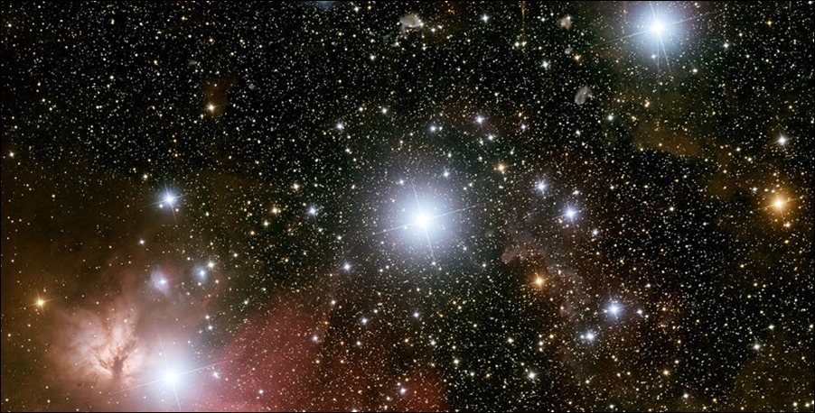
Сенно и Сенненский район
Сенно и сенненский
район
Марченко Евгений 6 «А» класс
ГУО «Средняя школа №1 г. Сенно имени З.И. Азгура»

Slide 2
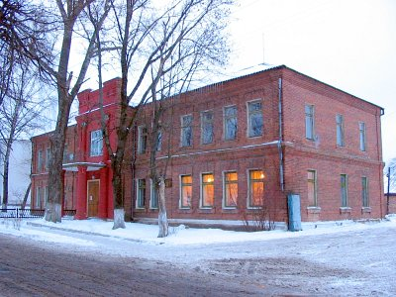
Современный вид здания земской управы 1914 г. Архитектурный стиль – эклектика. В настоящее время – краеведческий музей г. Сенно, Дом ремесел,
детская библиотека.

Slide 3
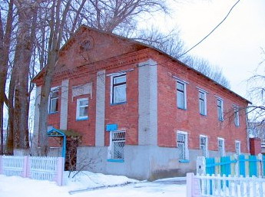
Здание санстанции г. Сенно. В 20-хх г. – первый театр и кинотеатр г. Сенно, затем – банк.

Slide 4
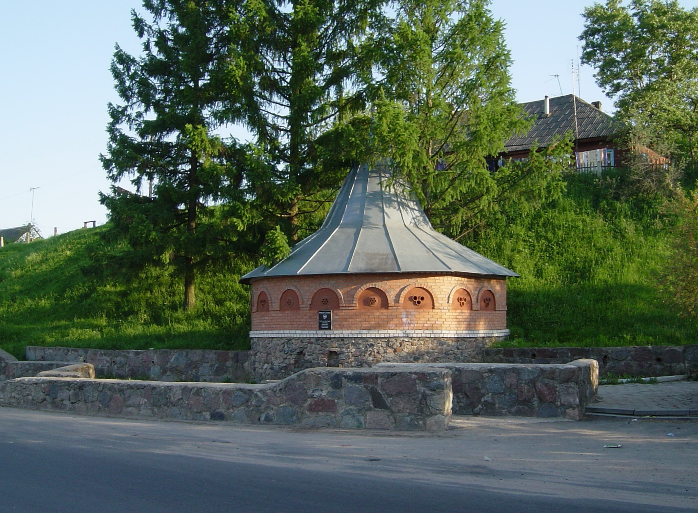
.
Когда и кем впервые была поставлена капличка точно неизвестно. Скорее всего - это культовое сооружение было построено после появления христианства в нашей местности. Сначала капличка была деревянной. Под руководством властей города сооружение каплички обновлялось по мере старения.

Slide 5
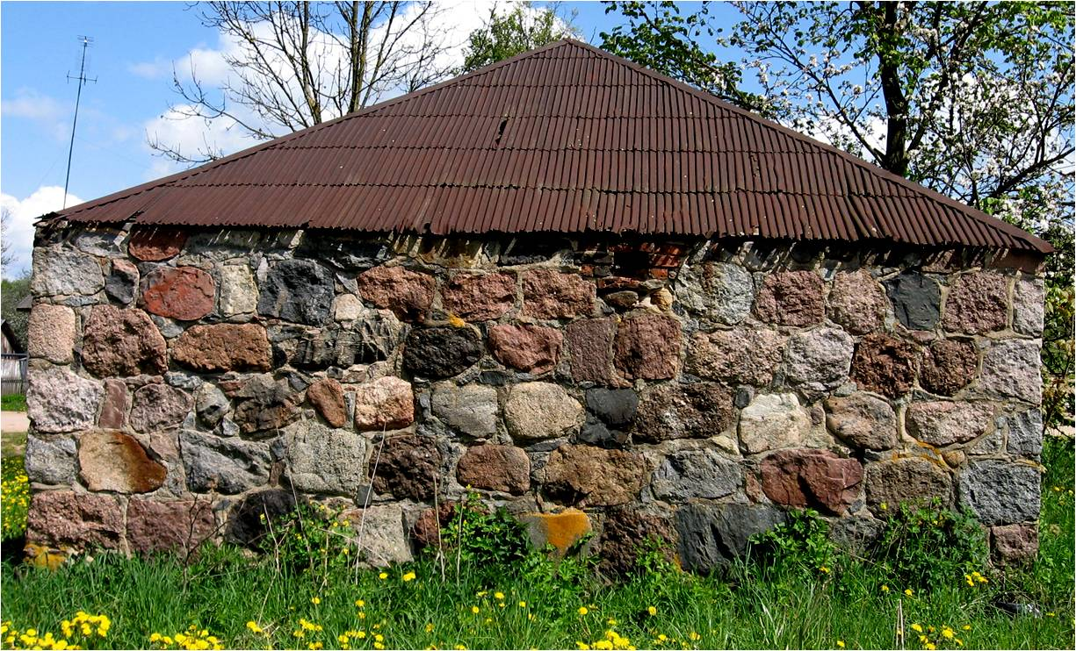
Современный вид оружейного склада,
ул. Красная Слобода, г. Сенно

Slide 6
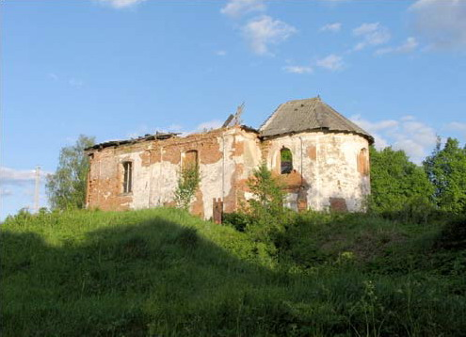
Церковь Троицкая (д. Застодолье),
кон. XVIII - нач. XIX вв.?
Строение культурного назначения – костел. Рядом стояла звонница, на которой было 8 колоколов. Звонарем был Гормазов Василий Данилович. Костел был обнесен оградой, позже перестроен под церковь

Slide 7
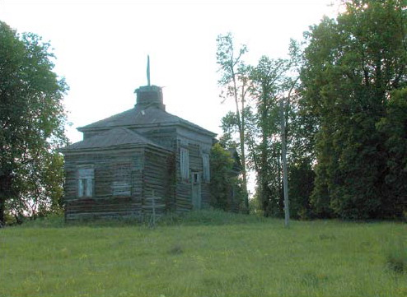
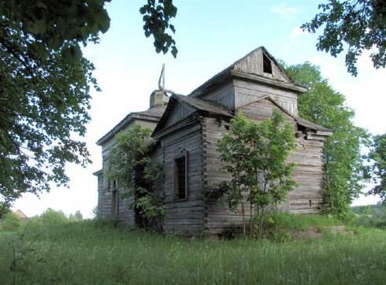
Церковь Святого Владимира Равноапостольского
(XVIII в., д. Оболь)
История возникновения церкви неизвестна. Полностью деревянное строение построено в псевдорусском стиле.

Slide 8
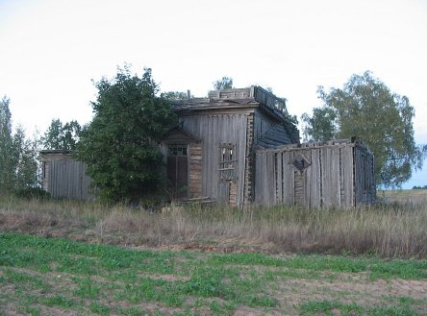
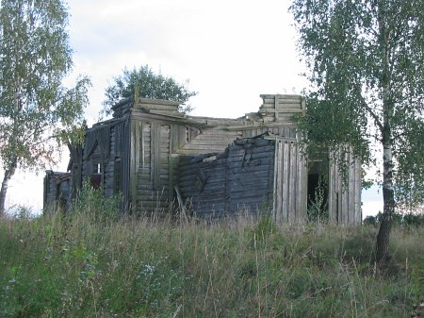
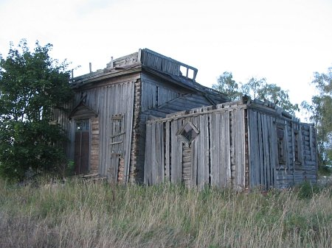
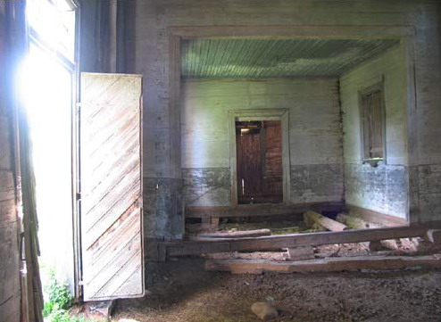
Церковь (д. Буй)

Slide 9
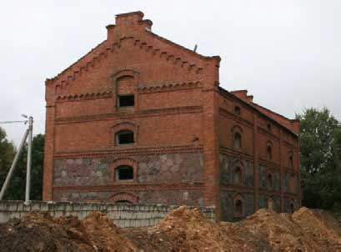
Цель урока:
1. Определить, что такое звезда, созвездие, световой год.
2. Познакомиться с классификацией звёзд.
3. Уметь называть основные созвездия (не менее 5) и находить их на звёздном небе.
4. Научиться определять Полярную звезду (направление на север), ориентироваться по ней на местности.
Гимназия 1911 г. (д. Пурплево)
Позднее была перестроена под завод по изготовлению спирта. В начале войны взорвана партизанами. Подвал здания существует и в настоящее время, только закрыт большим камнем.

Slide 10
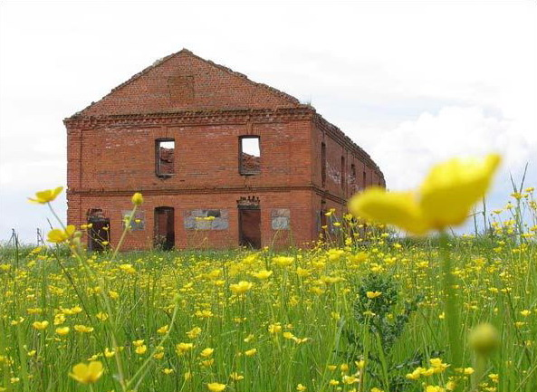
В конце XVIII-начале XIX вв. деревня Мощёны принадлежала статскому советнику Сандригайло. Строительство мельницы проводилось силами местного населения. Строительством руководил специалист по архитектуре Шредер. Кирпич производили здесь же - на правом берегу реки Березка. Паровой котел был привезен паровозом из Германии. С Богушевска его на больших санях тянули конями. Паровая мельница начала работать около 1880-1890 г.г.

Slide 11
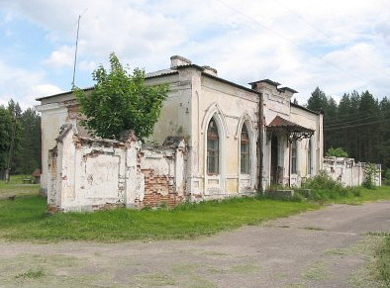
Почтовая станция, конец 1840-х. Стиль - неоготика.
(д. Погребенка, Сенненский р-н)
Почтовая станция - станция, на которую приезжают для перемены лошадей: почтальоны, везущие почту и путешественники, едущие с почтовыми лошадьми.

Slide 12
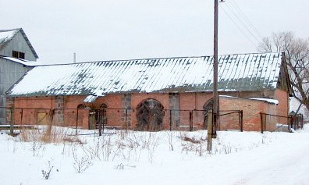
Хозпостройка(д. Турово)

Slide 13
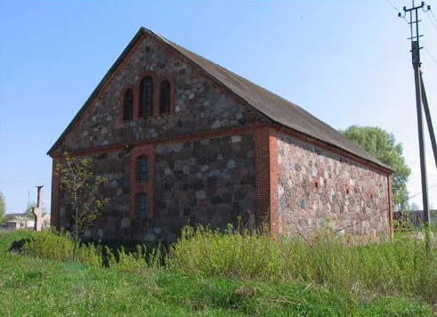
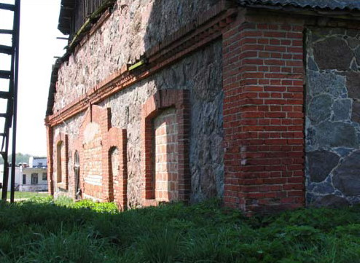
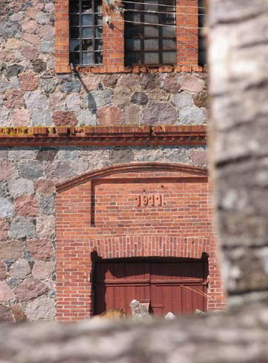
Хозяйственные постройки 1910 г. (д. Ходцы)
Здание входило в имение немецкого барона фон Ренцеля. Построено из тесаного камня и кирпичей, в 1911 году. Использовалось для хранения зерна. Внутри здания имеется много помещений-отсеков

Slide 14
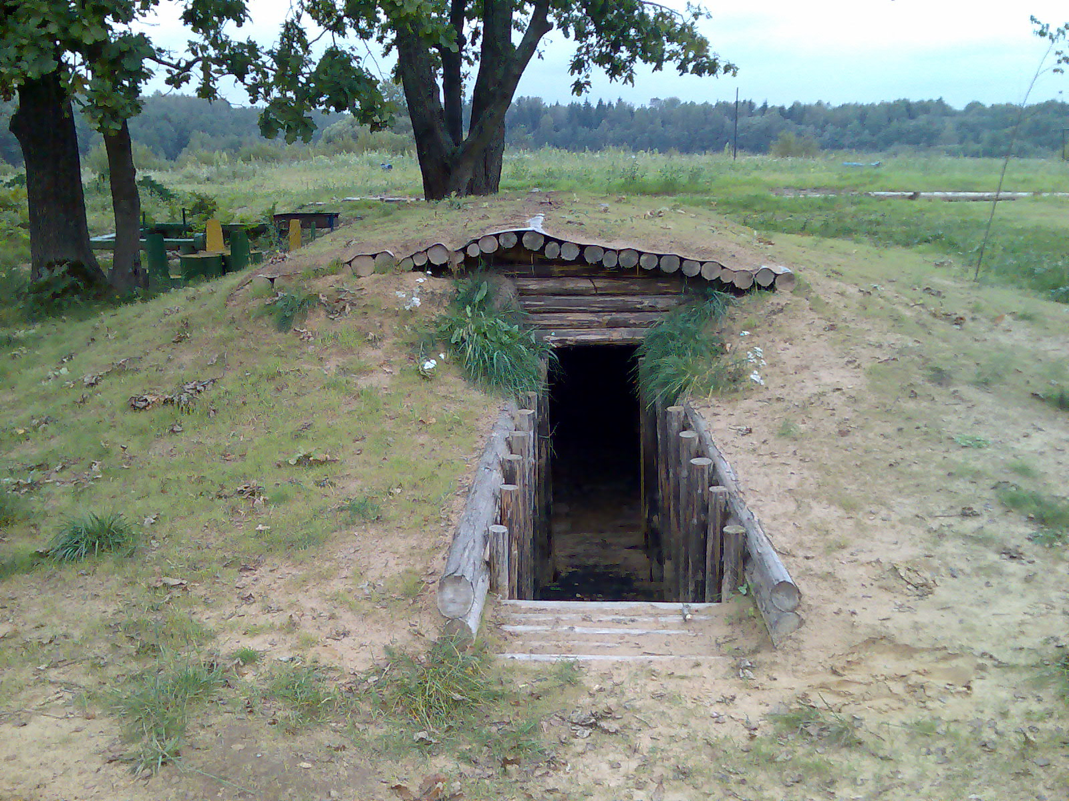
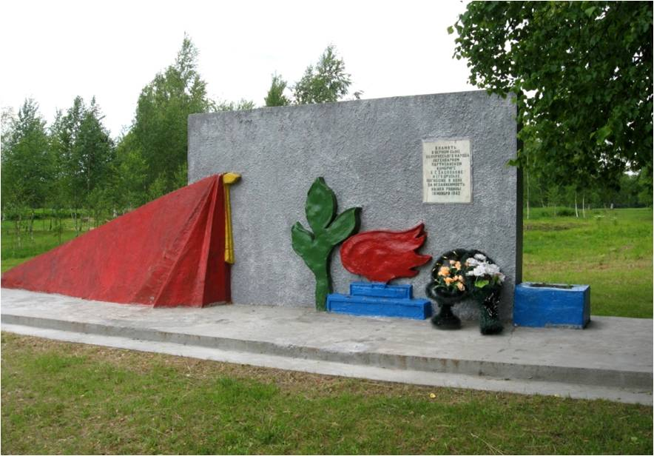
Мемориальный комплекс «Куповать»
(д. Куповать)

Slide 15
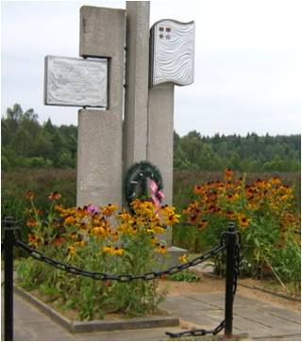
Памятный знак на месте усадьбы П.М.Машерова
(находится в 500-х метрах от д. Ширки)

Slide 16
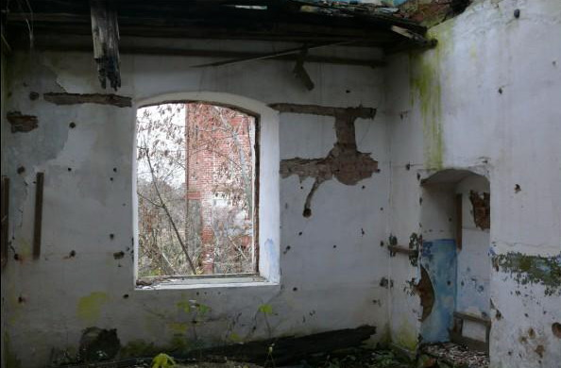
Бровар (кон. XIX- нач. XX вв.)
Усадьба Белица известна с 1551 года. В разное время она принадлежала Зеновичам, Сапегам, а в конце 19 - начале 20 веков - Святским, при которых стала центром местной промышленности. Здания, в которых размещался спиртзавод, входили в усадьбу Святских. Здесь очищали спирт, мололи муку, драли крупы. Действовала паровая машина, работало 10 рабочих, годовая сумма доходов составляла 17 тысяч рублей в деньгах 1895 года. .

Slide 17
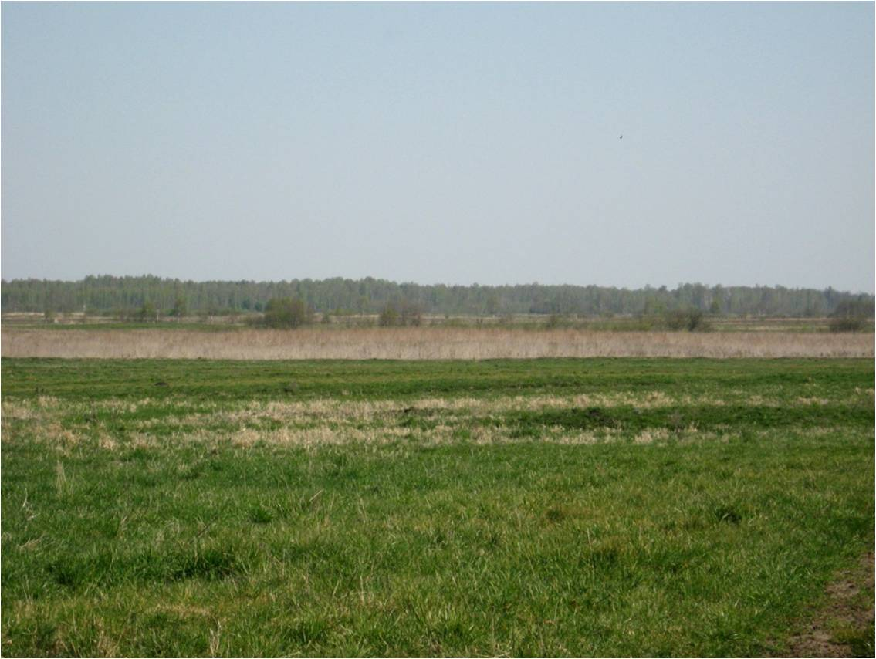
Группа стоянок каменного и бронзового веков (д. Головск) Расположена на южной окраине торфяника Кривино, возле деревни Головск Сенненского района.

Slide 18
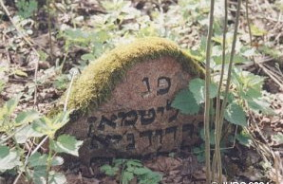
Надмогильный памятник на старом еврейском кладбище
(г. Сенно, пересечение улиц Витебской, Мичуринской)

Slide 19
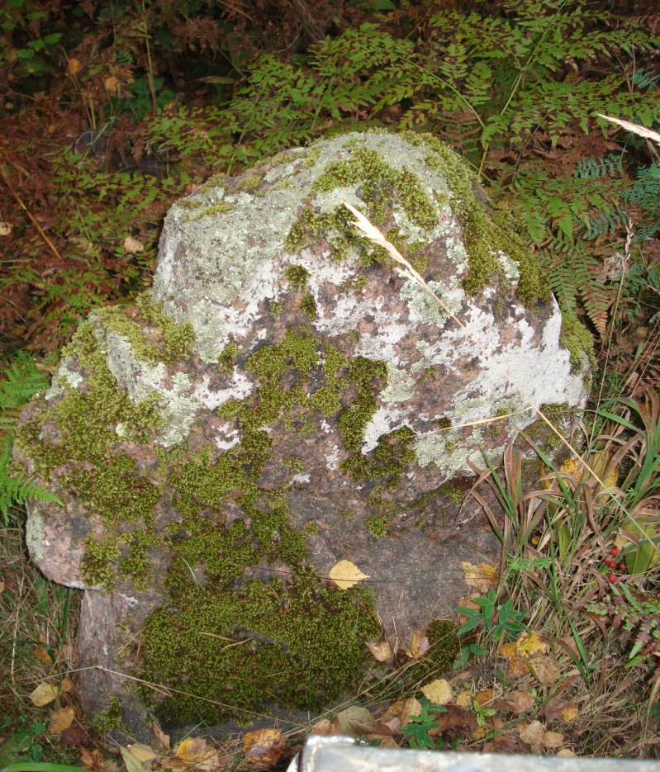
Могильный крест (д. Заглажево)
Заглажево – это могилы, а ранее – усадьба, в которой жил помещик Мазура. Во время революции он застрелился, молодая дочь умерла, а оставшиеся члены семьи сбежали в Москву.
В послевоенные годы на могилу помещика приезжала его состарившаяся жена, позже - дети. Но вместо мраморных памятников и плит склепа их встретили только обломки мшистого камня. Склеп был вскрыт в поисках золота. Его остатки засыпаны землей, а от стародавних времен остался гранитный крест.

Slide 20
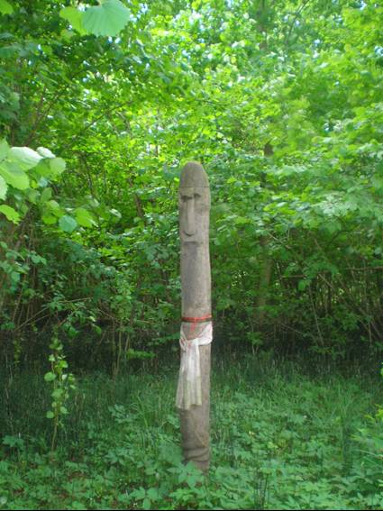
Капище в урочище Бочарово
По некоторым сведениям, действовало до конца XIX в. Его характерная особенность – площадка округлой формы, окруженная большими камнями. В центре площадки возвышается большой дуб, который считался святым и назывался Волотом. Возле дуба из небольших камней сделано круглое кострище. Самым большим уважением на капище пользовался камень. Называли его Дедом или Старым. Возле дуба начиналась криничка, вода, которой считалась святой и лечебной. Дубу, огню и камню приносили жертвы.

Slide 21
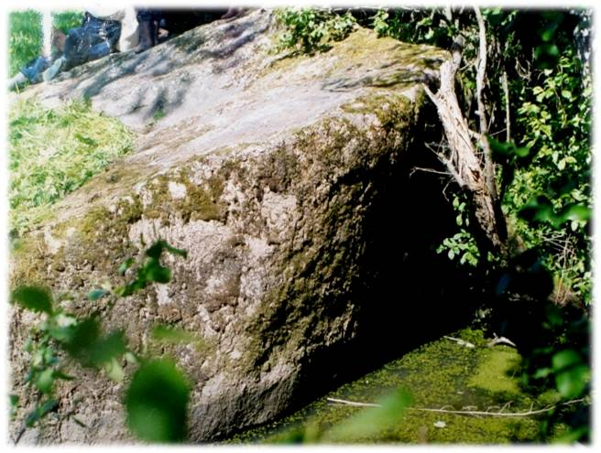
«Чертов камень» - памятник природы
(д. Воронино)
Занимает второе место в Республике Беларусь по своей величине. Его размеры 10,2x6x4 м.

Slide 22
Любите Сенно!

